Slide 1
Team S13
Adapting in vitro phagocytosis assays on RPR cells for the screening of expression plasmids and molecules
Kick-off meeting
Mercredi 7 décembre

Slide 2
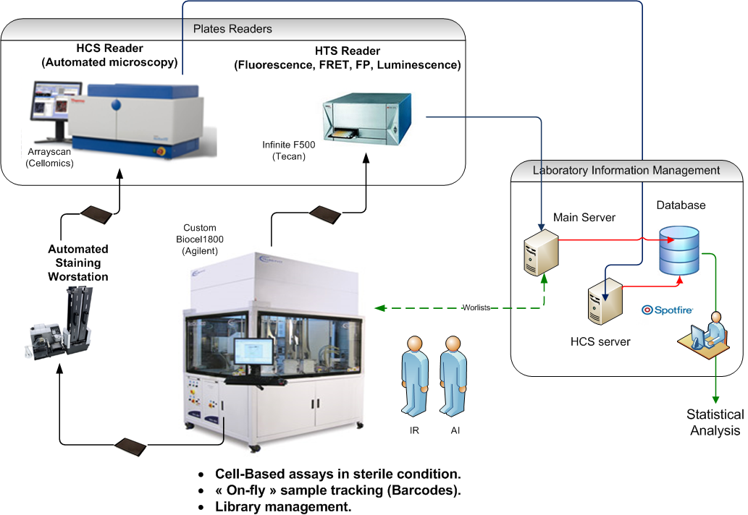
Organisation de la plateforme de criblage

Slide 3
Descriptif du projet
Modèle d’étude: lignée RPE-J
Format : 384
Collection: banque de plasmides
Cible : Phagocytose
Test : mesure du signal FITC et DAPI sur Tecan F500
Contrôle(s) négatif(s)?
Contrôle(s) positifs(s)?
Blanc(s)?

Slide 4
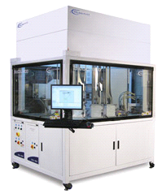
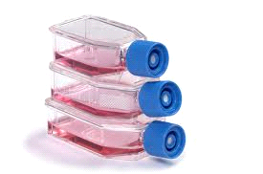

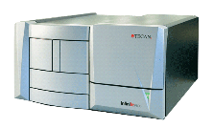
Processus robotique envisagé
1
Seeded
RPE-J
plates
8 seeded plates (10³ cells/well.
Dispense of 1200 compounds in duplicates at 10
HTRF dosage of CCL2 in the plate #1 and 2.
2
Plates seeding
Incubation
1 to 5 hours
Plasmid collection
Plate
Reading
FITC signal
(quadruplicates)
DAPI signal
(quadruplicates)
Automated transfection
Incubation

Slide 5

Assay Development
Objectifs :
Miniaturisation
Sensibilité
Robustesse
Reproductibilité
Réalisation:
Mise au point des condition de culture en plaques 384: dilution, volume…
Tests structuraux (IF jonctions serrées et protéines polarisées) et fonctionnels (phagocytose in vitro)
Test conditions de transfections (plasmides et siRNA)

